Slide 1



«Федеральные инновационные площадки: от идеи до получения статуса ФИП (методическое и организационно-техническое руководство)»
Формирование заявки на статус ФИП как научно-управленческая задача
МИХАЙЛОВА Татьяна Ивановна
к.пед.н., заслуженный учитель Российской Федерации,
рук. профильных психолого-педагогических классов,
начальник Управления профессиональной ориентации и содействия трудоустройству студентов Московского педагогического государственного университета

Slide 2
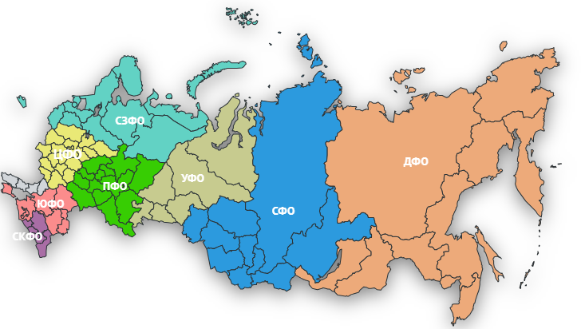

Экспертиза заявок на присвоение статуса Федеральной инновационной площадки
Статус ФИП — это признание государством того, что ваша разработка
действительно меняет образовательный ландшафт страны
соответствует стратегическим национальным целям
готова к масштабированию от Калининграда до Владивостока
значительное количество заявок содержат системные ошибки, препятствующие получению статуса ФИП
(ФИП) являются ключевым инструментом развития современной образовательной системы России
ОБРАЗОВАТЕЛЬНЫЕ ОРГАНИЗАЦИИ ПРИОБРЕТАЮТ ВОЗМОЖНОСТЬ
РЕАЛИЗОВЫВАТЬ ИННОВАЦИОННЫЕ ПРОЕКТЫ
ВНОСИТЬ ЗНАЧИМЫЙ ВКЛАД В РАЗВИТИЕ ОТЕЧЕСТВЕННОГО ОБРАЗОВАНИЯ
https://fip-edu.ru

Slide 3

Формальные требования
Основные документы
реквизиты организации должны полностью соответствовать уставным документам
1
согласие учредителя обязательно для подачи заявки
2
сайт организации должен содержать раздел о проекте
3
подписи и печати должны быть оригинальными
4
Раздел 1: Организация-соискатель (Пункты 1–13, 32) | Несоответствие реквизитов учредительным документам. (Пункт 32) | Перед заполнением сверьте все данные с действующим Уставом и выпиской из ЕГРЮЛ. Обязательно приложите сканы подписанных соглашений/разрешений от учредителя и исполнительного органа субъекта РФ. Без этих документов заявка отклоняется на этапе проверки полноты
ПРИМЕР
https://fip-edu.ru

Slide 4
Содержательные ошибки
декларативность вместо конкретики в описании инновационности
1
нечеткая корреляция с национальными целями развития
2
Инновационная значимость проекта… | Явно не выделено «ядро» инновации, положение или направление, которое соискатель предлагает как главное содержание инновации, никем еще не проработанное | В заявке не должно быть «понемногу обо всем», все аспекты рассматриваемого направления или каждое из них проработано в качестве отдельного вопроса, чтобы было понятно, что за этим стоит. Рекомендуется выделить конкретное «ноу-хау», остальные аспекты представить как механизмы его реализации
ПРИМЕР 1
Раздел 2: Методология проекта (Пункт 26) | Поверхностная корреляция с Национальными целями: приведены Указы Президента (№ 809, 309, 314), но не расписано конкретное влияние проекта на достижение конкретных показателей этих Указов | В таблице корреляции (Пункт 26) для каждого Указа приведите конкретный национальный показатель, на который повлияет проект. Опишите механизм влияния: «Реализация задачи Х приведет к росту показателя Y на Z%»
https://fip-edu.ru

Slide 5
Содержательные ошибки
Теоретические положения
Слабая теоретическая проработка проблемы, когда в качестве «исходных теоретических положений» берутся только установки нормативных документов или примеры из собственной образовательной практики
Для обоснованности инновации необходим анализ психолого-педагогических оснований инновации, которые даются на основе анализа научной литературы и исторического экскурса развития образовательных практик в смежных направлениях
Рекомендуется привлекать в коллектив реализации заявки ученых, специалистов по научной разработке нового содержания образования и включать их в раздел «кадровое обеспечение» с конкретными функциями
https://fip-edu.ru

Slide 6
Содержательные ошибки
отсутствие ссылок на научную базу и подтверждающие материалы
1
шаблонное описание рисков без конкретных мер по их устранению
2
Раздел 2: Методология проекта (Пункт 23) | Декларативное описание инновационности: инновационность заявлена только словами («внедрение новых технологий»), без опоры на научную базу или результаты апробаций. Отсутствуют ссылки на подтверждающие материалы | Обоснуйте инновационность ссылкой на научные статьи, монографии. Приложите ссылки на публикации в рецензируемых журналах или видеодемонстрацию работы технологии. Избегайте фраз «улучшение качества», не подкрепленных методологией
ПРИМЕР 2
Раздел 3: Содержание проекта (Пункт 35) | Шаблонное описание рисков: риски описаны общими фразами без конкретных сценариев и реальных мер по их минимизации | Опишите 3–5 конкретных рисков, релевантных именно вашему проекту . Для каждого риска пропишите конкретный алгоритм действий по его предотвращению или устранению
https://fip-edu.ru

Slide 7
Методологическая часть
Раздел 4: Результаты проекта (Пункты 40–41) | Отсутствие измеримых KPI и инструментов мониторинга: результаты сформулированы в качественном виде, без количественных показателей. Не описаны методы сбора данных для оценки достоверности результатов | Формулируйте результаты по критериям SMART. Для каждого результата укажите инструмент мониторинга и периодичность замеров. Приложите примеры диагностических инструментов или опишите методику их разработки
Раздел 4: Результаты проекта (Пункт 42) | Теоретическая масштабируемость: заявлена возможность тиражирования, но не описан механизм передачи опыта и не указана целевая аудитория для масштабирования | Конкретизируйте механизм тиражирования: разработайте план проведения мастер-классов, вебинаров, стажировок. Укажите, для каких категорий педагогов или типов организаций будет полезен результат. Приложите пример методического руководства или структуры обучающего курса для партнеров
Важные аспекты
календарный план должен соответствовать ресурсному обеспечению
мониторинг результатов должен включать измеримые показатели
механизм тиражирования должен быть детально проработан
инновационность проекта должна быть обоснована научными публикациями
Кадровое обеспечение | Состав исполнителей проекта не всегда определяет его эффективную реализацию по разным методологическим направлениям: научному, методическому, дидактическому, организационному, диагностическому | Более четко прописывать функции исполнителей по этим направлениям. Рекомендуется образовательным организациям из небольших населенных пунктов привлекать к разработке заявки специалистов из региональных научных организаций
https://fip-edu.ru

Slide 8

Результаты и эффекты
Во многих заявках слабо проработан раздел «Средства мониторинга, контроля и обеспечения достоверности результатов»
Необходимо указывать
Отсутствие KPI и инструментов оценки
Неконкретные формулировки ожидаемых результатов
Слабая проработка механизма масштабирования
Отсутствие согласий от организаций-партнеров
конкретные методы, используемые в психолого-педагогических практиках на основе литературных источников
принципы разработки авторских методов мониторинга и диагностики
четко определить перечень параметров
авторы ограничиваются упоминанием, что будет
проводится
мониторинг
диагностика
тестирование и т.д.
Критические моменты
это не отражает механизмов контроля качества инновационной работы и ее результатов
https://fip-edu.ru

Slide 9
Практические рекомендации
Как избежать ошибок:
Проверяйте все данные перед подачей
1
Создавайте резервную копию документов
2
Проводите внутреннюю экспертизу заявки
3
Собирайте подтверждающие документы заранее
4
создание заявки на статус ФИП — это серьезная научно-исследовательская и управленческая работа
При необходимости можно привлекать юристов, научных консультантов и специалистов IT
https://fip-edu.ru

Slide 10
«Федеральные инновационные площадки: от идеи до получения статуса ФИП (методическое и организационно-техническое руководство)»
БЛАГОДАРИМ ЗА ВНИМАНИЕ!
https://fip-edu.ru

